Slide 1
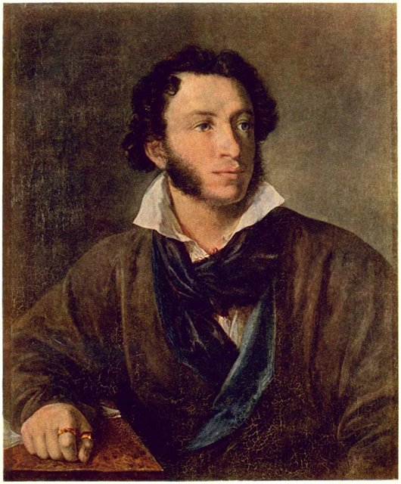
Викторина по сказкам А.С.Пушкина

Slide 2
У лукоморья дуб зелёный,
Златая цепь на дубе том:
И днём и ночью кот учёный
Всё ходит по цепи кругом;
Идёт направо- песнь заводит,
Налево – сказку говорит.

Slide 3
Назови последнее слово в названии сказки
петушке
«Сказка о золотом ……..»
«Сказка о мёртвой царевне и о семи …..»
« Сказка о попе и о работнике его …..»
«Сказка о рыбаке и ……»
« Сказка о царе Салтане, о сыне его славном и могучем богатыре Гвидоне Салтановиче и о прекрасной царевне …..»
богатырях
Балде
рыбке
лебедь

Slide 4
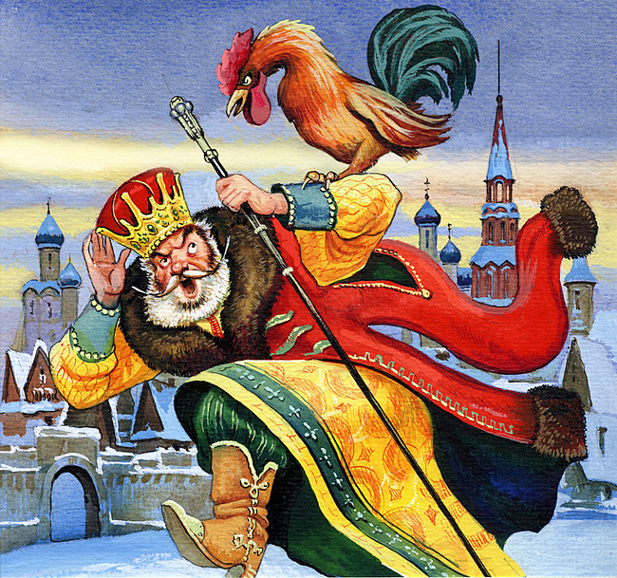
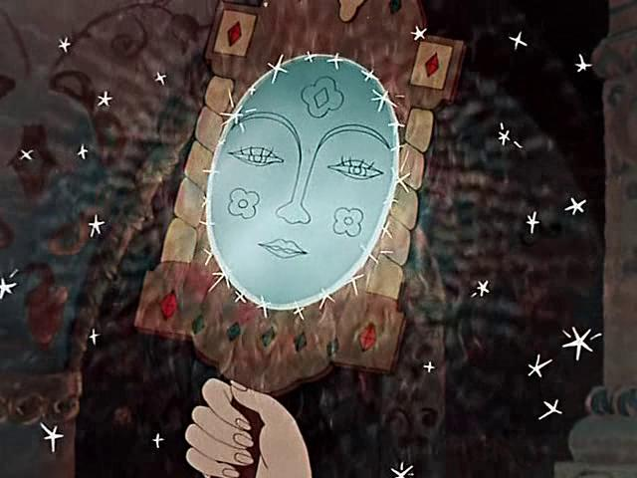
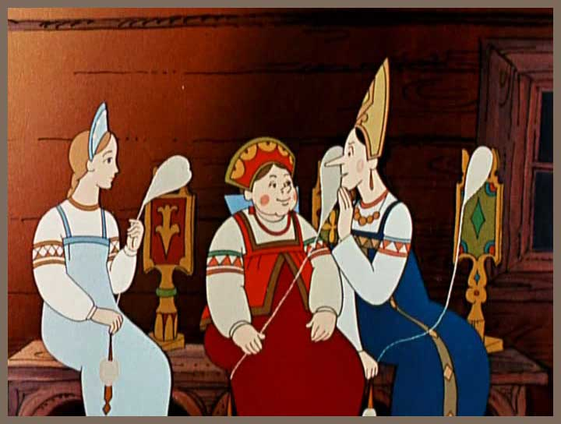
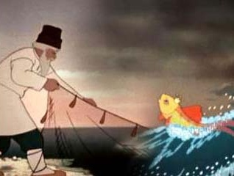

Slide 5
Из какой сказки строчки?
«В море остров был крутой,
Не привальный, не жилой;
Он лежал пустой равниной;
Рос на нём дубок единый;
А теперь стоит на нём
Новый город со дворцом»
«Сказка о царе Салтане….»

Slide 6
«Старший молвил:
« Что за диво!
Всё так чисто и красиво.
Кто-то терем прибирал
Да хозяев поджидал.
Кто же? Выдь и покажися,
С нами честно подружися.»
«Сказка о мёртвой царевне и семи богатырях»

Slide 7
«Здравствуй, Балда-мужичок;
Какой тебе надобен оброк?
Об оброке век мы не слыхали,
Не было чертям такой печали.»
« Сказка о попе и работнике его Балде»

Slide 8
« Воеводы не дремали,
Но никак не успевали:
Ждут, бывало, с юга, глядь-
Ан с востока лезет рать.
Справят здесь,- лихие гости
Идут от моря. Со злости
Инда плакал царь Дадон»
« Сказка о золотом петушке»

Slide 9
« Ничего не сказала рыбка,
Лишь хвостом по воде плеснула
И ушла в глубокое море.
Долго ждал он ответа,
Не дождался, к старухе воротился…»
« Сказка о рыбаке и рыбке»

Slide 10
Блиц-опрос: «Из одной ли мы сказки?»
Царь Дадон и шамаханская царица?
Царевна лебедь и семь богатырей?
Королевич Елисей и мёртвая царевна?
Князь Гвидон и злая мачеха?
Попадья и золотая рыбка?
Царь Салтан и тридцать три богатыря?
да
нет
да
нет
нет
да

Slide 11
Конкурс « Чьи вещи?»
Разбитое корыто?
Невод?
Белочка?
Говорящее зеркальце?
Золотой петушок?
Дубовый лук?
Прялка?
Верёвка?
старуха
старик
Князь Гвидон
Злая мачеха- царица
Царь Дадон
Князь Гвидон
Старуха, три девицы
Балда

Slide 12
Отгадай кроссворд
1. Снасть, которой старик ловил рыбу.
2.В избе, которую подарила рыбка, была белёная кирпичная…
3.Помещение, куда послала служить старика старуха.
4.Красивый дом, куда поселилась старуха-дворянка.
5.То, из чего было сделано ожерелье старухи-дворянки.
6. Оружие стражей старухи-дворянки.
7. Как называла золотая рыбка старика?
8.Первое слово, которое произносил старик, обращаясь к рыбке.
9.Лакомство, которым старуха-царица заедала заморские вина.
10.Жилище, в котором в конце концов оказалась жадная старуха.

Slide 13
Разгадай кроссворд
1.Великолепное строение, перед которым росла ель и жила белка.
2.Звонкие деньги, которые изготавливались из золотых скорлупок.
3.Богатые здания, в которых жил народ князя Гвидона
4.То, чем блистал дядька Черномор.
Глаз, в который была укушена тётка ткачиха.
5. Кем приходились морские витязи царевне-лебедь?
6.Речь царевны звучала словно…

Slide 14
Разгадай кроссворд
1. то, что лежало на полях, когда царь возвратился из дальнего похода.
2.Звери, на съедение которым было велено оставить прекрасную царевну.
3.Имя служанки злой царицы.
4.Тот, кто указал царевичу Елисею местонахождение царевны.
5.Плод, которым была отравлена царевна.
6.Металлическое приспособление, которое служило в доме богатырей рукояткой двери.
7.Как в сказке названа пещера, в которой висел гроб с царевной?
8.Какое чувство испытывала царица по отношению к царевне?
9.Единственный собеседник, с которым царица была весела и добродушна.

Slide 15
Разгадай кроссворд
1.Состарившись, царь Дадон захотел пожить …..
2.Командующие царскими войсками.
3.Материал, из которого был сделан шатёр царицы.
4.Место, в которое клюнул петушок царя.
5.Сторона света, на которую трижды подряд поворачивался петушок.
6.Пушкин, говорил, что в сказке ещё содержится …..
7.Какую часть своего царства предлагал Дадон старичку в обмен на царицу.
8.То, на чём сидел золотой петушок.
9. Петушок улетел, а шамаханская царица ….

Slide 16
Разгадай кроссворд
1.Одна из профессий, которой должен владеть работник.
2.Материал, из которой была сделана постель Балды.
3.Пища, которую ел Балда у попа.
4.То, на что надеялся поп, соглашаясь на условия Балды.
5.Пищи, съедаемой Балдой, хватило бы на ….
6.Длинный предмет, которым Балда взволновал всё море.
7.Своего «меньшого брата» Балда принёс из …..
8.Тёмное облако, на которое Балда собирался забросить палку.
9.Балда был так проворен, что заменял в работе сразу ……

Slide 17
Сказка ложь, да в ней намёк! Добрым молодцам урок.

